Slide 1
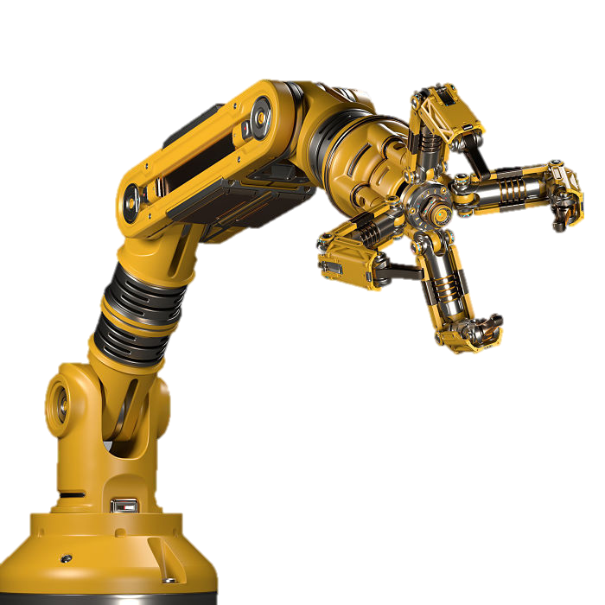
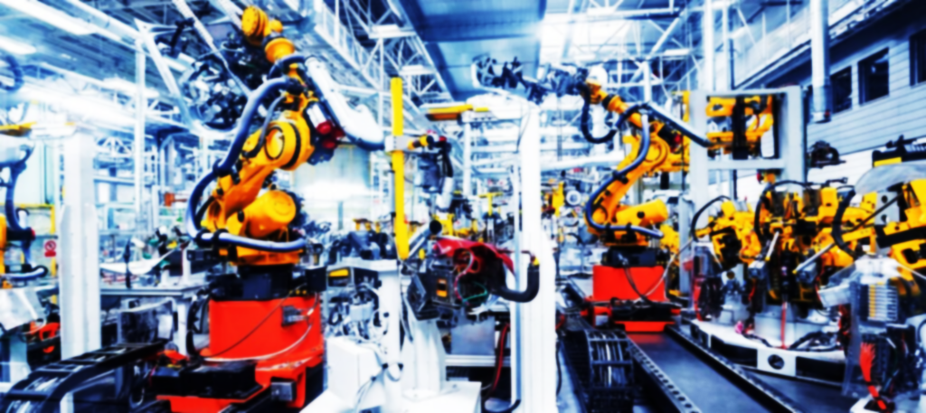


AUTOMATIZACIÓN INDUSTRIAL
ECONOMIA GENERAL. ING. EN COMPUTACIÓN INTELIGENTE 2° “A”
MCS. JOSE AGUSTIN VALLES JUAREZ
ALUMNO: JUAN FRANCISCO GALLO RAMÍREZ
UAA Primavera 2023

Slide 2
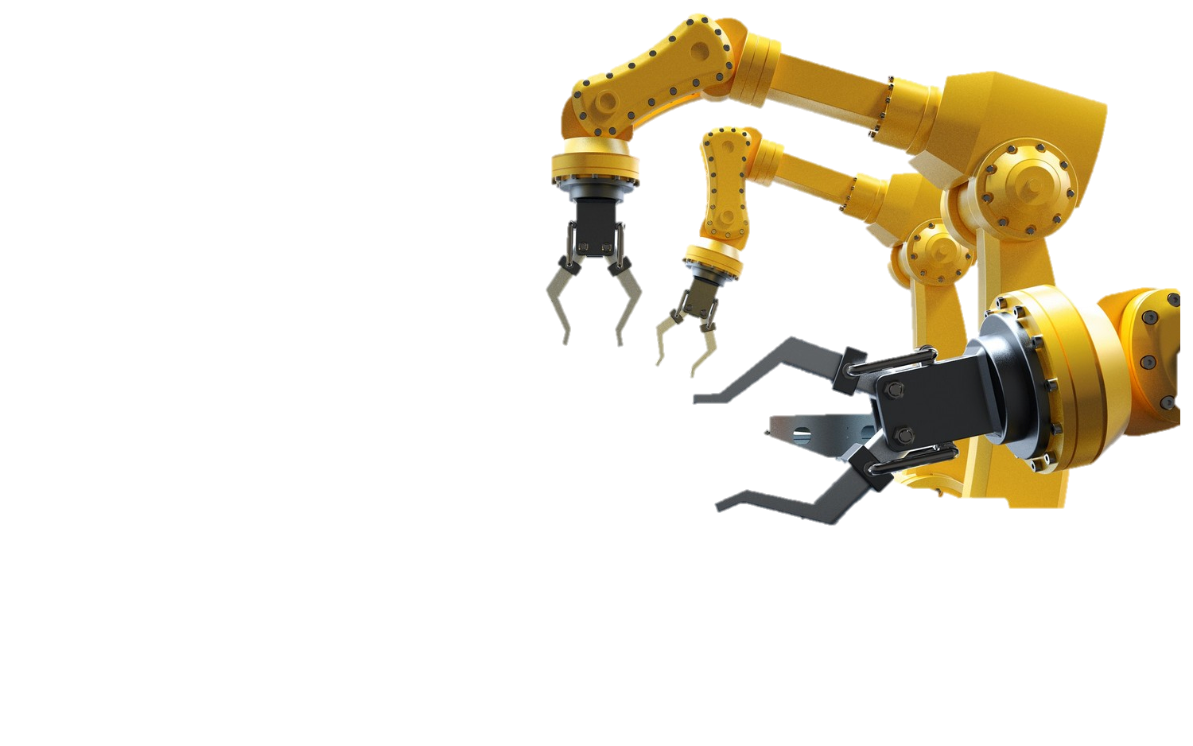
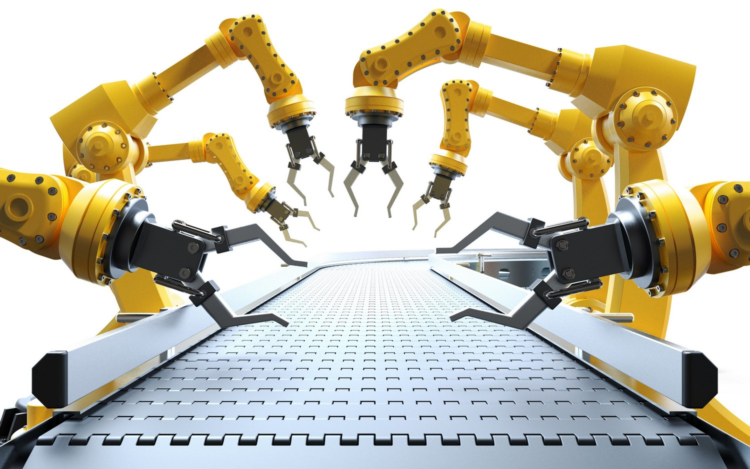

PALABRAS CLAVE
Automatización
Industria
Tecnología
Producción
Procesos
Oferta
Demanda

Slide 3
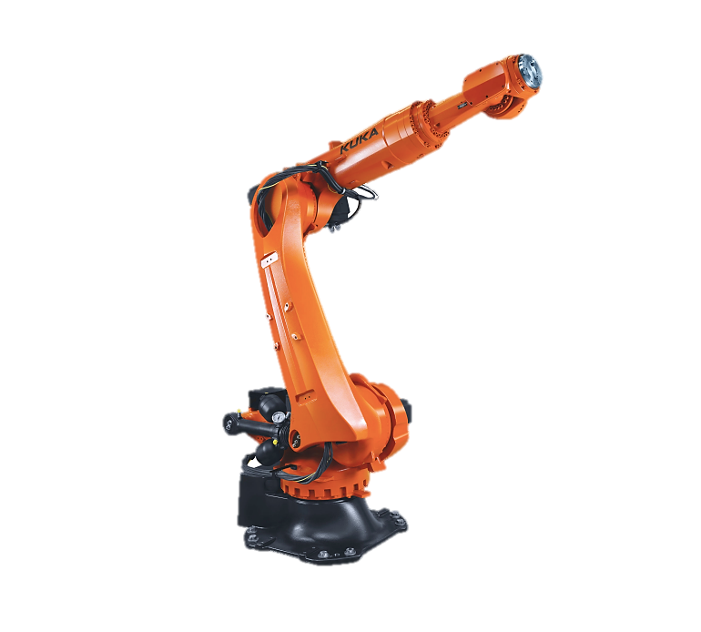
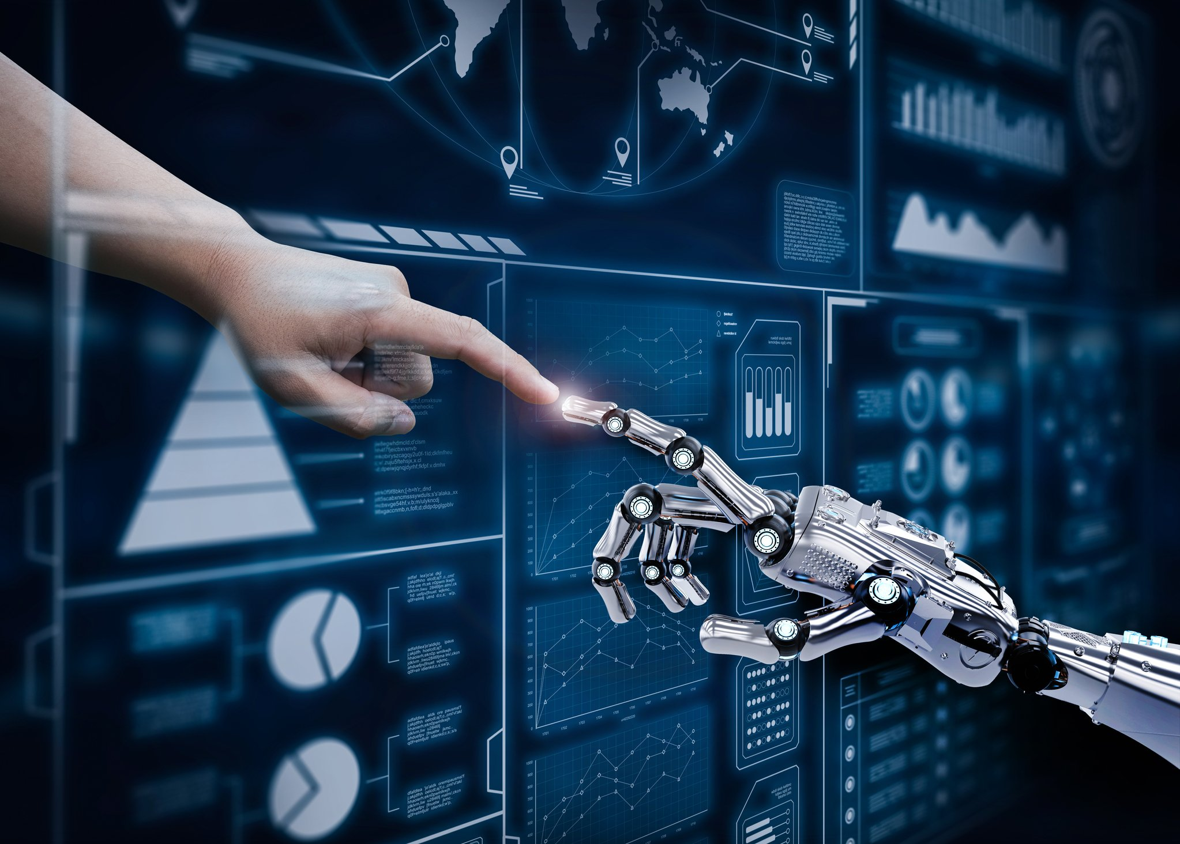
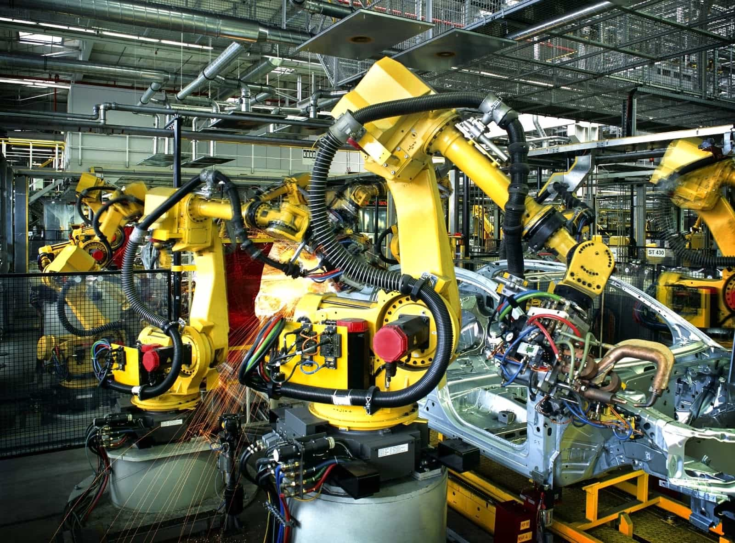
INTRODUCCIÓN
La tecnología está cada vez más presente en nuestra vida diaria, incluyendo en el ámbito laboral, y una de las innovaciones que ha tenido un gran impacto es la automatización industrial. Esta consiste en automatizar procesos para facilitar la producción de bienes y servicios, lo que hace que las máquinas sean más eficientes que el uso de recursos humanos.

Slide 4
Esto ha llevado a que la automatización industrial sea cada vez más utilizada en el ámbito industrial y ha generado cambios en la economía, especialmente en la oferta y la demanda de productos y servicios.
Esta investigación analiza las consecuencias generales de la automatización industrial y proporciona puntos de vista y ejemplos de economistas y analistas del tema, así como definiciones y términos para entender mejor este fenómeno. La investigación cumple con los criterios de la materia de Economía General en la carrera de Ingeniería en Computación Inteligente de la Benemérita Universidad Autónoma de Aguascalientes.

Slide 5
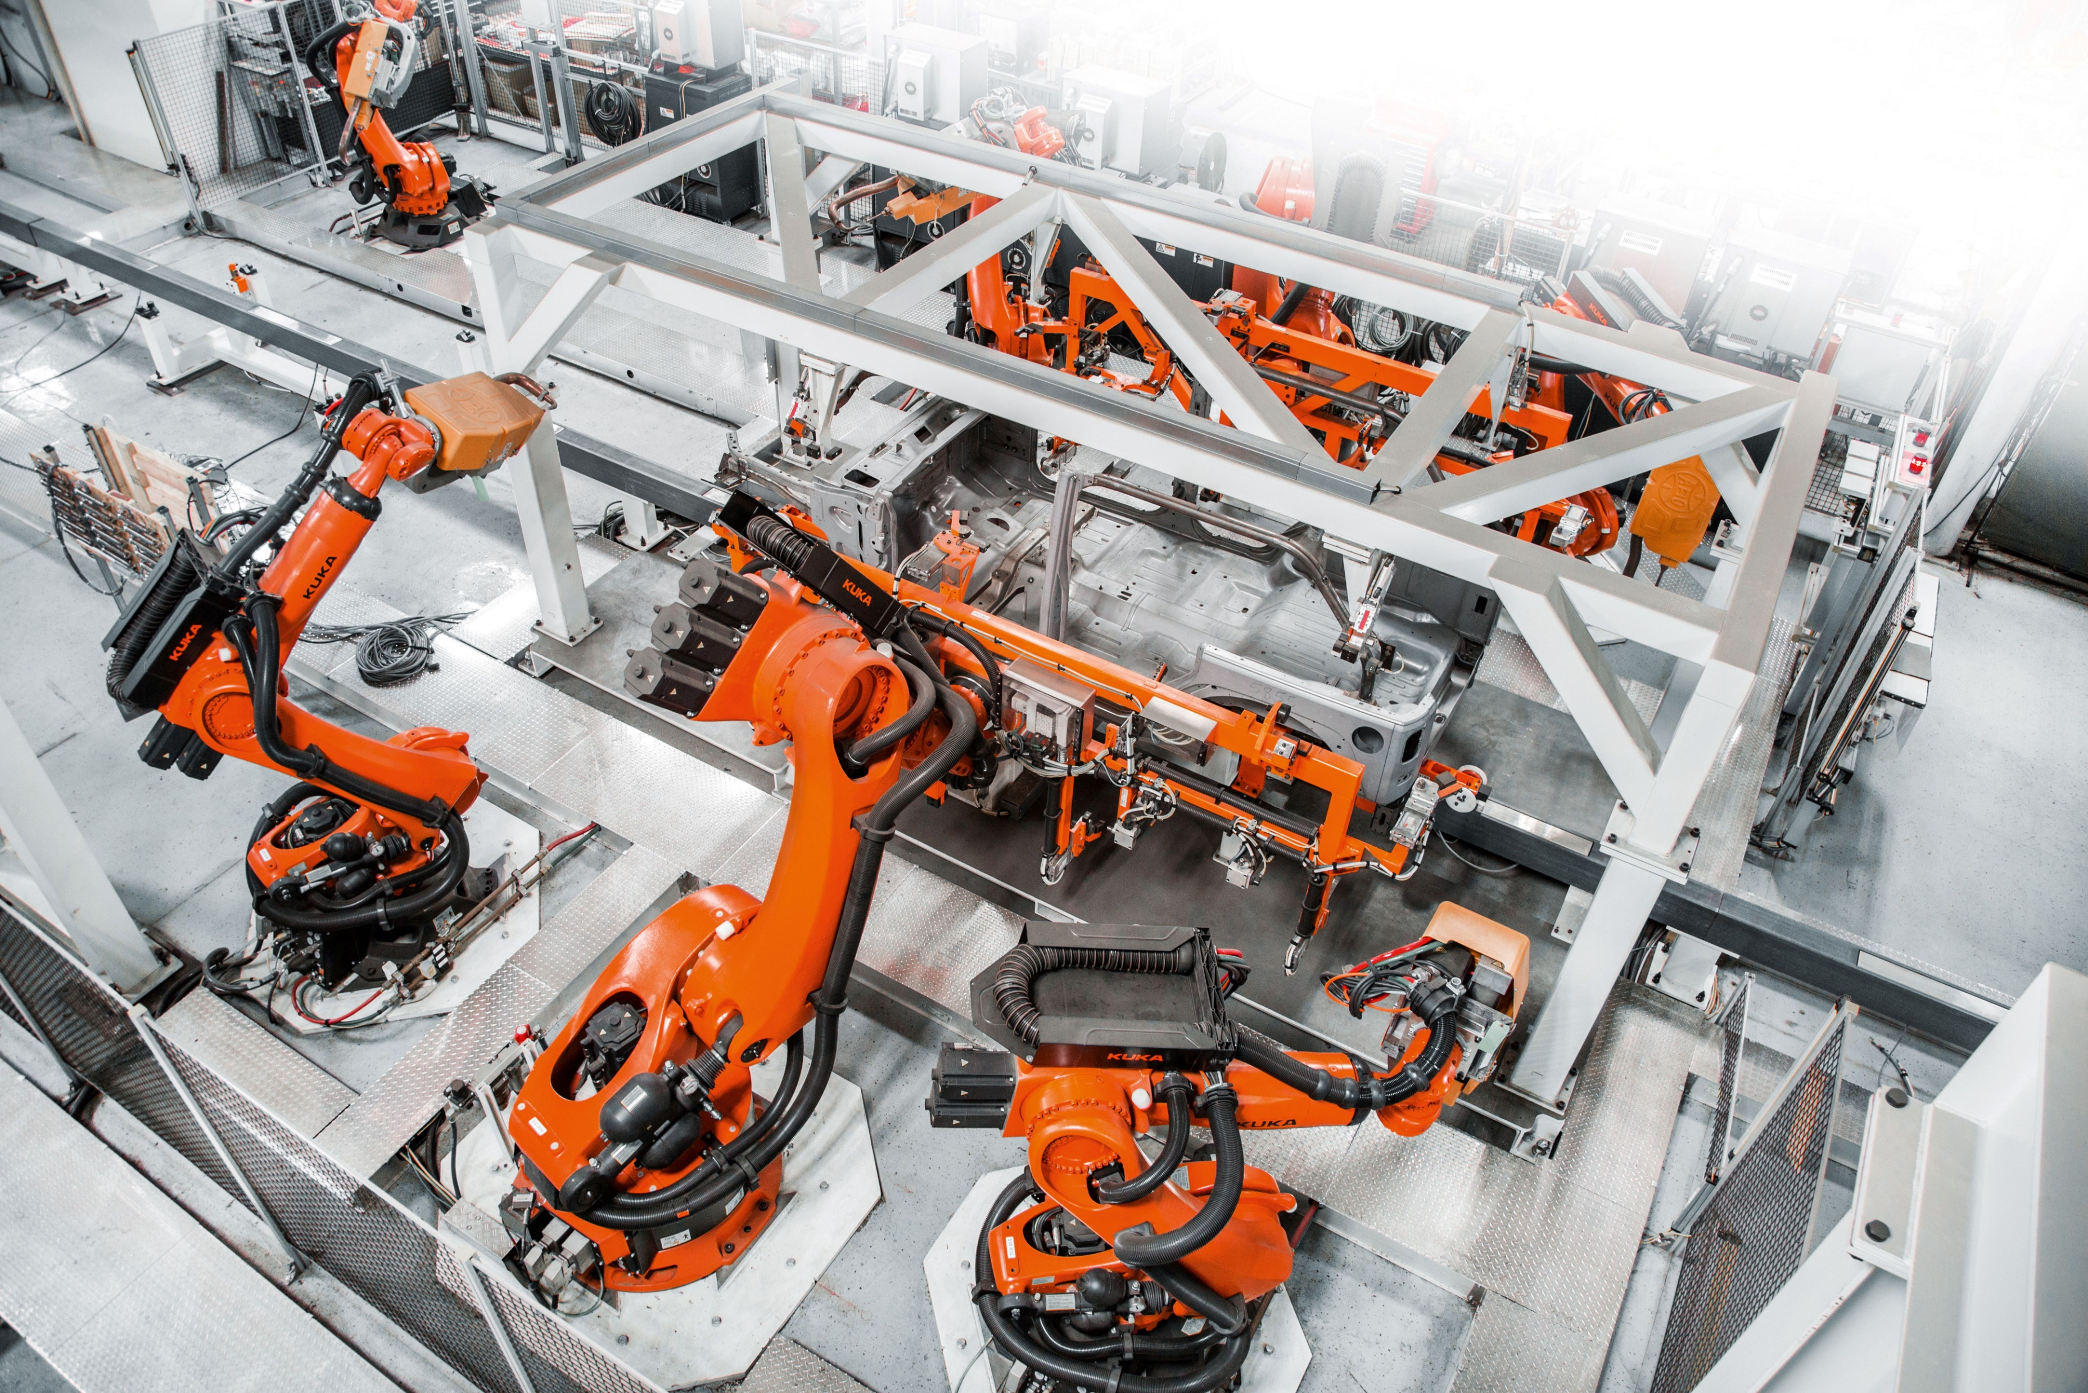



MATERIALES Y MÉTODOS
La investigación se realizó completamente de manera digital, utilizando varias páginas web, presentaciones proporcionadas por el profesor y conocimientos previos del tema. Se utilizó una computadora con acceso a Internet para buscar información relevante, así como herramientas digitales para la elaboración de documentos y el diseño gráfico.
Se citaron las definiciones e ideas importantes y se agregaron referencias en el pie de página para facilitar el acceso a la fuente de información. Se utilizaron diferentes recursos visuales, tamaños y formas de tipografía para hacer el documento más atractivo y coherente con la información abordada.
La investigación se completó en dos días, y se hizo una revisión posterior para mejorar la tipografía y distribución del trabajo. La investigación proporcionó una valiosa experiencia en la utilización de herramientas digitales y metodología de investigación.

Slide 6
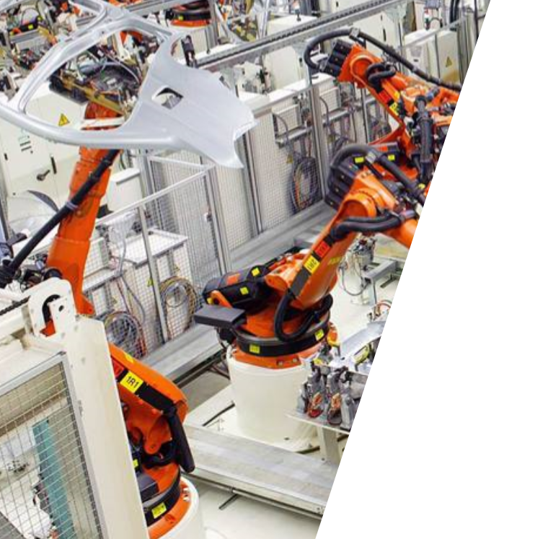
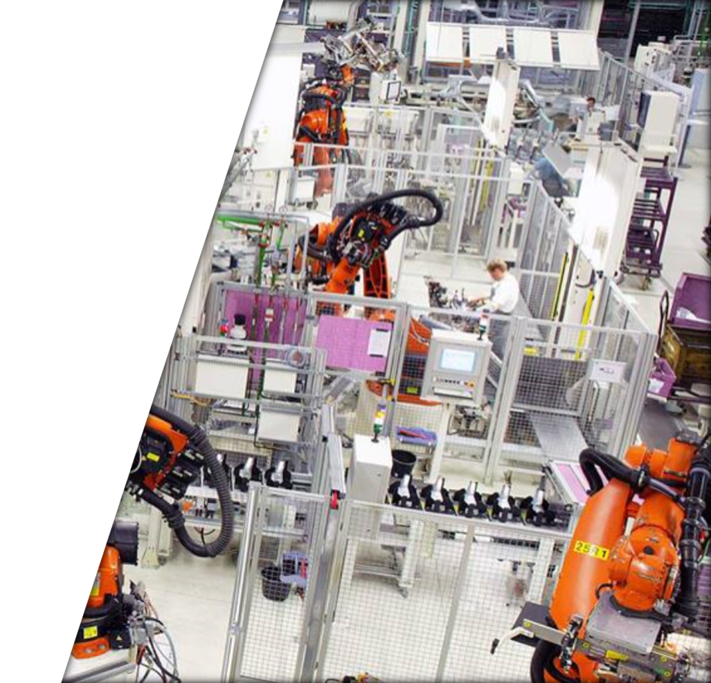
RESULTADOS (Marco teórico)
La automatización y los avances tecnológicos en la industria tienen un efecto directo en los precios y en la oferta y la demanda de bienes y servicios. La automatización implica la utilización de forma mecánica o electrónica para generar un comportamiento dinámico y controlado en la producción, lo que implica la reducción del trabajo humano y la simplificación de los procesos de trabajo. La automatización no solo se enfoca en trabajos de manufactura, sino también en procesos intelectuales que involucren algoritmos, como la inteligencia artificial.
Los avances en la automatización permiten la implementación de inteligencia artificial en redes sociales, en donde los algoritmos pueden mostrar anuncios personalizados según nuestra actividad en internet, y en software que facilitan el inventario de las empresas, lo que reduce el trabajo humano y aumenta la eficiencia en el proceso. La automatización tiene un peso importante en la cotidianidad humana y ofrece muchos beneficios.

Slide 7
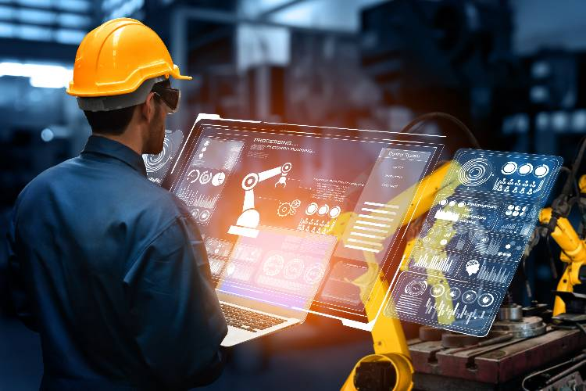
La tendencia de automatización es clara, ya que siempre se han utilizado herramientas para facilitar las tareas del ser humano. La automatización tiene un efecto en la oferta, ya que al automatizar procesos, la producción de bienes resulta más barata, lo que aumenta la oferta. Los factores que influyen en la oferta incluyen el costo de producción, la tecnología y la capacidad productiva de las empresas. La automatización aumenta la cantidad de bienes en el mercado y puede afectar los precios debido a la demanda.
Por otro lado, la demanda aumenta cuando el precio disminuye, lo que sucede cuando se reducen los costos de producción gracias a la automatización. En resumen, la automatización tiene un efecto directo en la oferta y la demanda de bienes y servicios, lo que lleva a una mayor producción y a una reducción de los precios, siempre y cuando haya una demanda suficiente para absorber la oferta. La automatización tiene muchos beneficios y seguirá siendo una tendencia importante en la industria en el futuro.

Slide 8

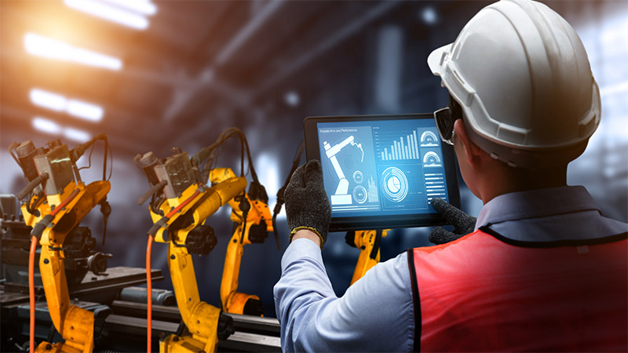
CONCLUSIÓN
La automatización industrial implica el uso de sistemas industriales que generan un comportamiento dinámico y controlado para mantener la producción de bienes o servicios en un determinado servicio, reduciendo el trabajo humano y simplificando los procesos de trabajo. Esta tendencia se inclina hacia la automatización debido a los beneficios que trae por encima de sus desventajas, como la reducción de costos de producción.

Slide 9
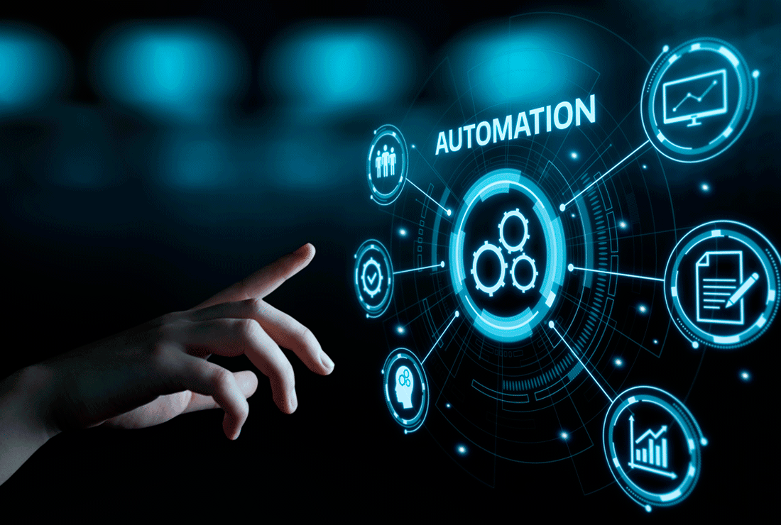

CONCLUSIÓN
La predicción hacia este fenómeno es que la maquinaria puede sustituir a los recursos humanos en el futuro, lo que ha llevado a las empresas a automatizar sus procesos. La automatización tiene consecuencias en la oferta y la demanda, ya que aumenta la oferta al producir más productos en menos tiempo, pero es difícil estimar cómo afectaría a largo plazo a la demanda. En conclusión, la automatización es un cambio en el que nos encaminamos cada vez más, y sus consecuencias son inciertas.

Slide 10
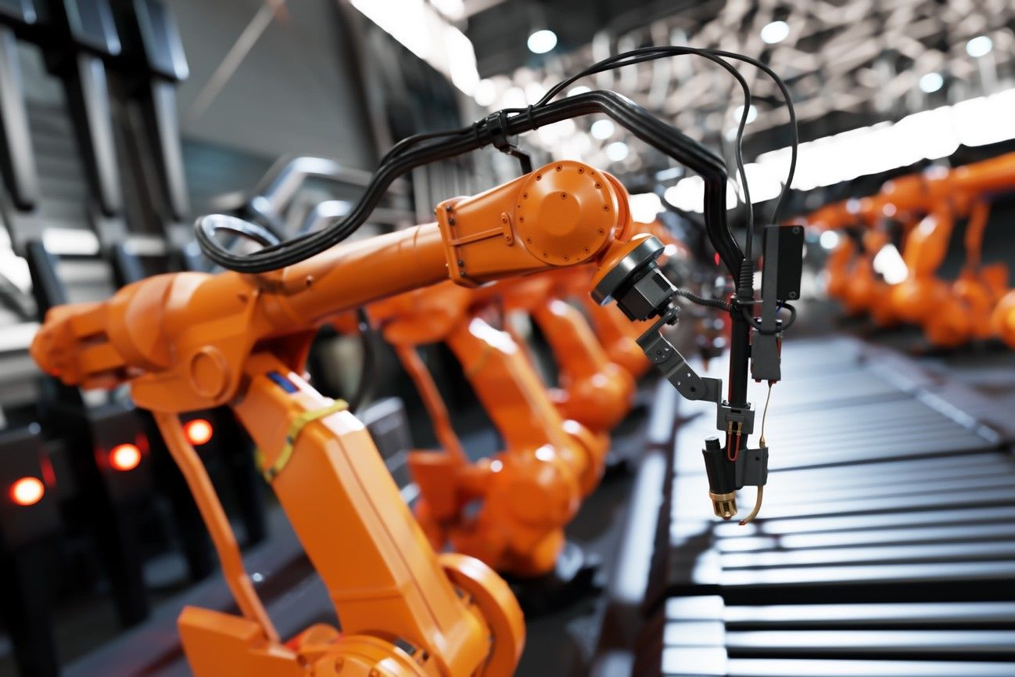
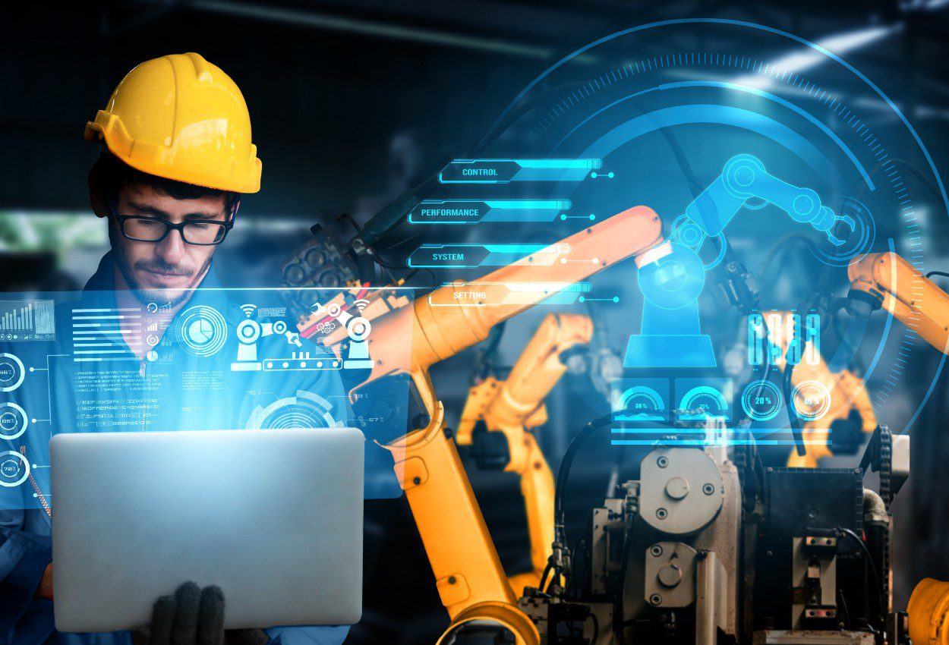
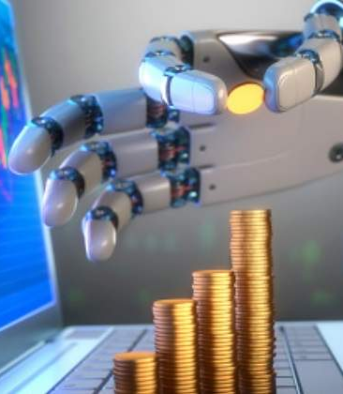

Slide 11
BIBLIOGRAFÍA y/o LINKOGRAFÍA
automatizacionindustrial360. (s.f.). Ejemplos de automatización industrial | Modelos a copiar. Obtenido de automatizacionindustrial360: https://automatizacionindustrial360.com/ejemplos/
Bowles, J. (24 de Julio de 2014). Chart of the Week: 54% of EU jobs at risk of computerisation. Obtenido de bruegel: https://www.brookings.edu/blog/techtank/2018/04/18/will-robots-and- aitake-your-job-the-economic-and-political-consequences-of-automation/
Consultek. (s.f.). Ventajas de la automatización de procesos. Obtenido de Consultek: https://blog.conzultek.com/por-que-es-necesariaautomatizacion-tareas
RIPIPSA. (s.f.). AUTOMATIZACIÓN INDUSTRIAL. Obtenido de RIPIPSA: https://ripipsacobots.com/automatizacion-industrial/
West, D. M. (18 de Abril de 2018). Will robots and AI take your job? The economic and political consequences of automation. Obtenido de - ---- Brookings: https://www.brookings.edu/blog/techtank/2018/04/18/will-robotsand-ai-take-your-job-the- economic-and-political-consequences-ofautomation/
Wikipedia. (s.f.). Automatización Industrial. Obtenido de Wikipedia: https://es.wikipedia.org/wiki/Automatizaci%C3%B3n_industrial#Importancia _econ%C3%B3mica_y_social
Wikipedia. (s.f.). Oferta y demanda. Obtenido de Wikipedia: https://es.wikipedia.org/wiki/Oferta_y_demanda#La_oferta_de_la_empresa

